Slide 1
Venöz Ülserlerde Kompresyon Tedavisi
Doç. Dr. Arda Demirkan
Ankara Üniversitesi Tıp Fakültesi
Genel Cerrahi Anbilim Dalı

Slide 2
Alt Ekstremite Ülserleri
Toplumun yaklaşık %1-2 si yaşamlarının bir döneminde zor iyileşen alt ekstremite ülserleri ile karşılaşmaktadır.
Venöz ülserlerin doğru tanısı son derece önemlidir.
Etyolojisinde başka nedenler de olan alt ekstremite ülserleri hastalığa özgün ek tedavi yontemlerine ihtiyaç duymaktadırlar.
Arteriyel dolaşımın da sorunlu olduğu hastalar, mutlaka belirlenmeli ve damar hastalıkları uzmanı tarafından değerlendirilmelidirler.

Slide 3
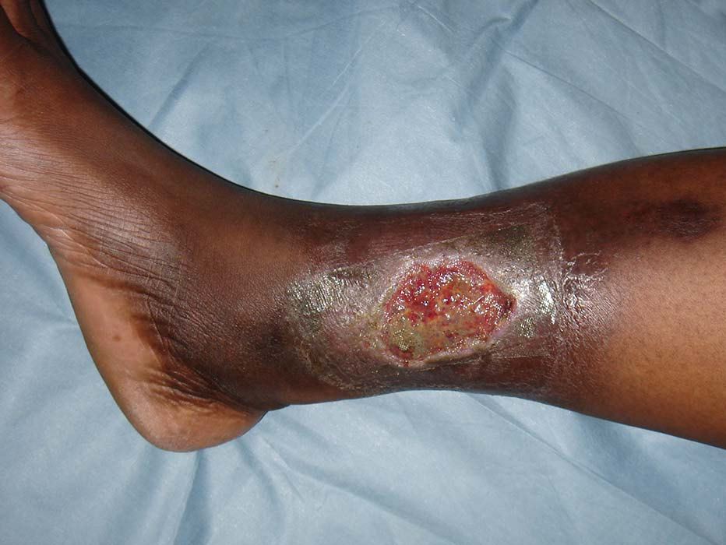
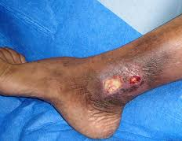
Venöz Bacak Ülserleri
Venöz hastalıklar nedeni ile ortaya çıkan, kendi kendine iyileşme eğiliminde olmayan, diz ve ayak bileği arasında yer alan, tam kat deri defekti gözlenen lezyonlardır.
Bacak ülserlerinin %60-80 i venöz ülserlerdir.
% 30-60 ı 6 hafta ve üzerinde iyileşme göstermedikleri için, kronik venöz bacak ülserleri olarak değerlendirilirler.
Cornwall JV et al. Br J Surg. 1986;73:693–6.
Callam MJ et al. Br Med J. 1985;290:1855–6

Slide 4
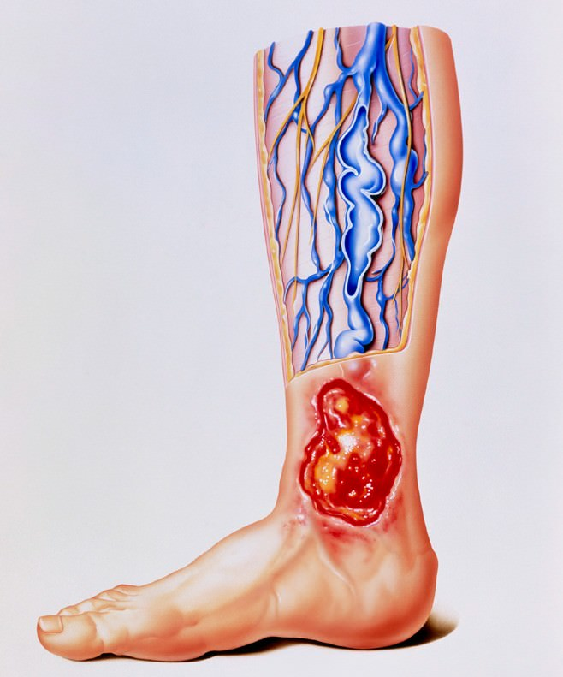
Venöz Ülserlerde Fizyopatoloji
A. Venöz Hipertansiyon:
Derin ven trombozu,
Perforatör yetmezliği,
Yüzeyel ve derin venöz yetmezlik,
AV fistüller,
Baldır kas pompa yetmezliği vb..
>90mmHg basınçlar venöz hipertansiyon olarak kabul edilir

Slide 5
B. Fibrin (Cuff) Manşet Teorsi:
Kapiller yatağın çevresinde intravasküler basıncı arttıracak şekilde fibrin depolanması, doku oksijenizasyonun yaklaşık 20 kat bozulması.
C. İnflamatuvar Tuzak teorisi:
Fibrin manşet içerisinde çeşitli büyüme faktörlerinin depolanması nedeniyle kontrolsüz inflamasyon.
Tuzaklanan lökositlerden salınan proteolitik enzimler ve reaktif oksijen metabolitleri
Kapiller permeabilite artışı
Iskemi- hipokisi ve iskemi/reperfüzyon hasarı

Slide 6
D. Kontrolsüz sitokin salınımı:
Çeşitli proinflamatuar sitokinler, TNF-α, TGF-β ve matriks metalloproteinazlar ülserin kronikleşmesine neden olurlar.
E. Diğer Etkenler:
Fct5 Leiden mutasyonu, protrombin mutasyonları, antitrombin eksikliği, antifosfolipid antikorlar, protein C ve S eksiklikleri, hiperhomosisteinemi.
Burnand KG et al. Br Med J. 1982;285:1071–2.
Falanga V et al. Lancet. 1993;341:1006–8.
Mendez MV et al. J Vasc Surg. 1999;30:734–43.
Higley HR et al. Br J Dermatol. 1995;132:79–85.
Norgauer J et al. Br J Dermatol. 2002;147:1180–6.

Slide 7
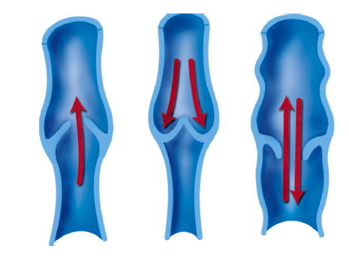
Tedaviye Nereden Başlamalı ?
Fizyopatolojiye bakıldığında,
En önemli etken ve başlangıç
noktası:
Venöz Hipertansiyon !
Tedavinin en önemli bileşeni venöz hipertansiyonun önlenmesine yönelik yaklaşımlardır. Böylece;
Lokal dolaşımın iyileştirilmesi
Yeterli nutrisyonun sağlanması
Dokunun yeterli oksijenlenmesi
amaçlanır.

Slide 8
Kompresyon tedavisi günümüzde
kabul edilen altın standart
tedavi yaklaşımıdır.
J Vasc Surg 2014;60:3S-59S
Hijyenin sağlanması, hasta eğitimi, nutrisyonel destek, kilo azaltılması, analjezik ilaçlar, filebotropik ilaçlar ile desteklenmesi tedavi başarısını arttırır.
Ancak, kompresyon tedavisi içermeyen konservatif yaklaşımlar yüksek oranda ülser nüksünü beraberinde getirirler (%26-70)
Gohel MS et al. Eur J Vasc Endovasc Surg. 2005;29(1): 74–77.
Nelson EA et al. J Vasc Surg. 2006;44(4):803–808.
Finlayson K et al. Int J Nurs Stud. 2009;46(8):1071–1078.

Slide 9
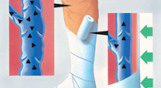
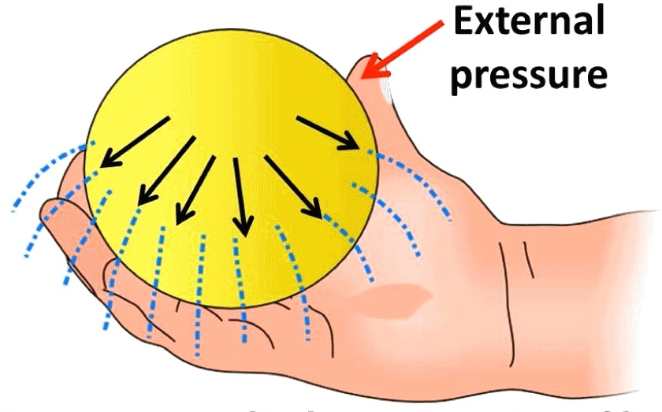
Kompresyon Tedavisinin Etkileri
Kompresyon,
Venöz lümeni daraltarak
Venöz dolaşıma destek olur
Lanfatik akımı arttırır
Periferik göllenmeyi engeller
Kas pompa sistemine destek olur
Deri ve deri altındaki basıncın
eşit dağılımını sağlar
Dış Basınç

Slide 10
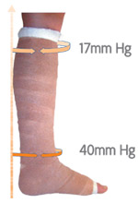
Tedavide Hedeflenen Basınçlar
Venöz ülser tedavisi için sağlanması önerilen basınçlar, ayak bileğinden dize kadar artacak şekilde 17-20 mmHg ve 40 mmHg arasındadır.
Yatar pozisyonda 10 mmHg basınç sağlanması yeterlidir.

Slide 11
Venöz Basınç Eğrisi
Yüzeyel venöz
basınç (mmHg)
Derin ven tıkalı
90 mmHg
Derin venöz yetmezlik
Yüzeyel venöz yetmezlik
VDZ
Venöz dönüş zamanı
20-30 sn
Sağlıklı
30 mmHg
Ambulatuvar venöz basınç
Zaman

Slide 12
Tanımlar
Sürekli (Sustained) Kompresyon
En az bir hafta süreyle aralıksız kompresyon uygulayan herhangi bir yöntem
Çok tabakalı (Multi-layered elastic) Elastik Kompresyon
Çok tabakalı ve yüksek kompresyon sağlayan bandajlama yöntemleri. Sürekli ve dereceli kompresyon sağlar.
Long strech: %140 a kadar
Çok tabakalı elastik olmayan (Multi-layered inelastic) Kompresyon
Çok tabakalı ve elastik olmayan bandajlama
Short strech: %70 e kadar

Slide 13
Azaltılmış (Reduced) Kompresyon
1 veya 2 tabakalı bandajlama ile sağlanan 15-25 mmHg basınçlı kompresyon. Kompresyon çoraplarından da faydalanılabilinir.
Kompresyon çorapları
İdeal olarak 35-45 mmHg, tolere edilemezse 25-35 mmHg basınç sağlanması,
Aralıklı Pnomotik Kompresyon (Intermittent pneumatic compression)
Bacağa uygulanan cihazlar yardımı ile kısa sürelerde maksimum 100 mmHg basınç sağlanması

Slide 14
Kompresyon Tedavisinde Seçenekler
Çok tabakalı elastik kompresyon uygulamaları
Elastik kompresyon çorapları
Pnömotik kompresyon cihazları
Çok tabakalı bandaj sistemleri
Çok tabakalı (multilayer) kompresyon bandajları ile tedavi tek tabakalı (single layer) tedaviye göre daha etkindir.
Literatürde genel olarak, elastik komponenti olan kompresyon uygulamalarının ülser iyileşmesi üzerinde daha etkili olduğu belirtilmektedir.

Slide 15
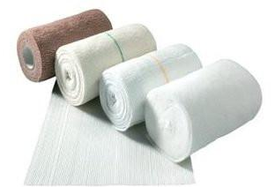
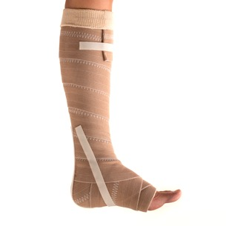
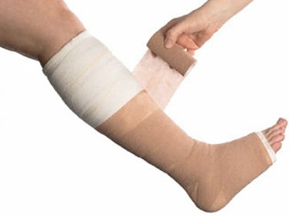
Dört tabakalı kompresyon sargıları
40 mm Hg ya kadar basınç
sağlayabilirler.
1. Pamuk sargı
2. Sargı bezi
3. Elastik bandaj. Balıksırtı şeklinde
4. Yapışkan bandaj. Spiral şekilde

Slide 16
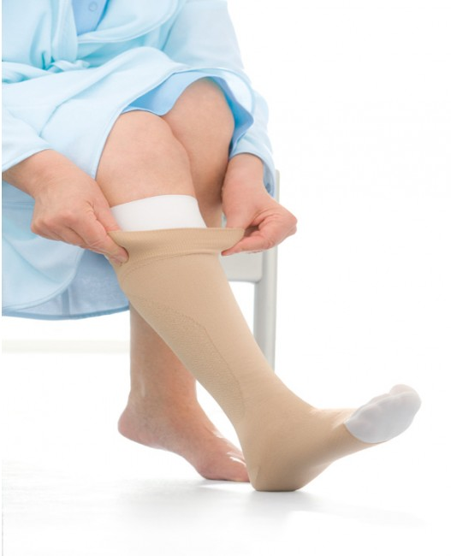
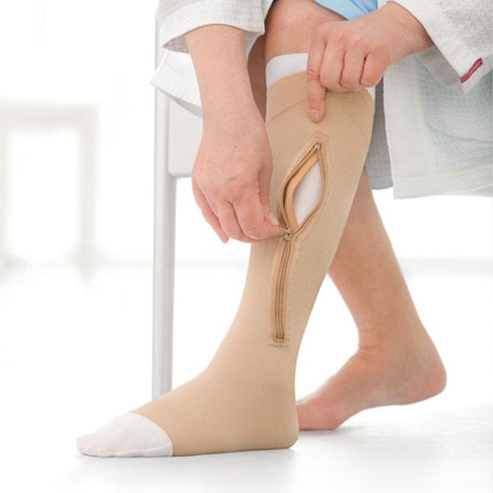
İki Tabakalı Kompresyon Uygulamaları
Kompresyon tedavisine ihtiyacı olan ancak yüksek basınçları tolere edemeyen hastalar için uygundur.
15-25 mm Hg basınç sağlar.

Slide 17
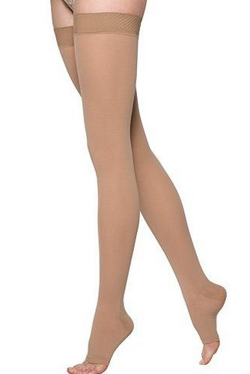
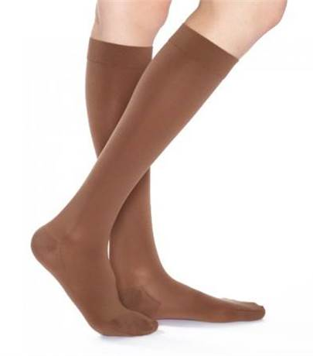
Elastik Kompresyon Çorapları (1)
Antiembolik çoraplar
Daha çok iyileşmiş ülserlerde nüksü önlemek için
Hastaya uygunluğu
Dizaltı, Dizüsütü (kasık), Külotlu
Ayak bileği basıncı
Hafif-Orta-Yüksek Basınçlı
Hasta uyumu
Deri - cilt problemleri
Hasta konforu
William H. Geerts, David Bergqvist, Graham F. Pineo, John A. Heit, Charles M. Samama, Michael R. Lassen and Clifford W. Colwell. Prevention of Venous thromboembolism: American College of Chest Physicians Evidence- Based Clinical Practice Guidelines (8th Edition). Chest. 2008;133;381-453.
Notes:
Bütün çoraplar aynı mıdır ?

Slide 18
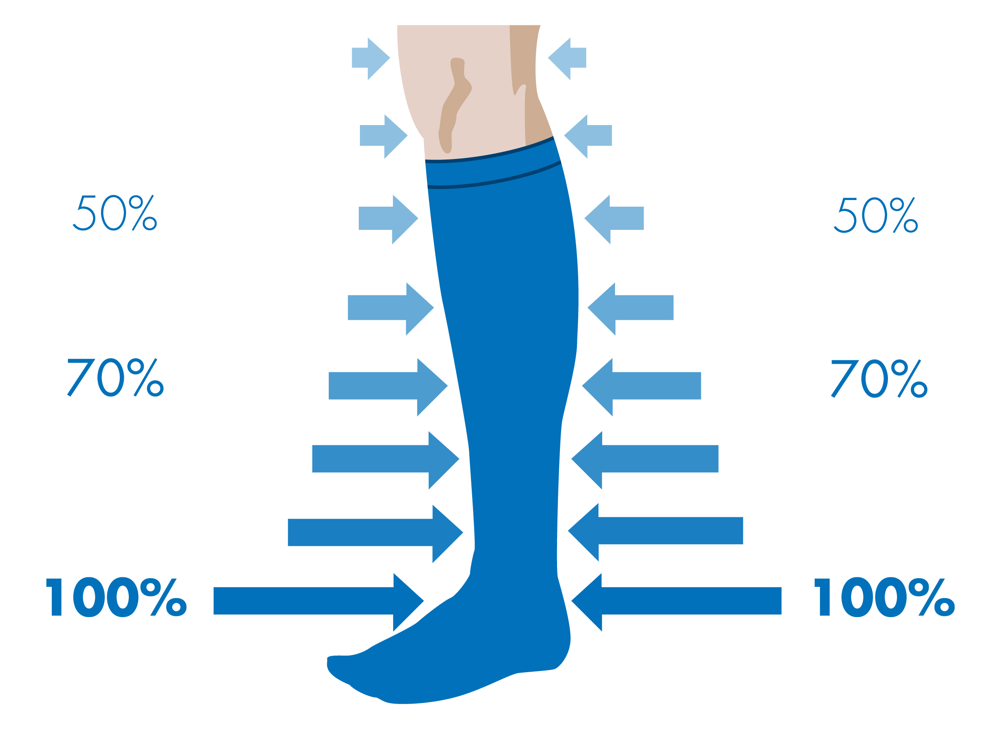
Elastik Kompresyon Çorapları (2)
Sınıf (Alman) | Basınç (mmHg) | Destek | Basınç (mmHg) | Tip (ingiliz)
1 | 18-21 | Hafif | <20 | 3A
2 | 25-32 | Orta | 21-30 | 3B
3 | 36-46 | Yüksek | 31-40 | 3C
4 | >59 | Çok Yüksek | 41-60 | 3D

Slide 19
İntermittan Pnömotik Kompresyon Cihazları
Venöz pompaya destek
Femoral venöz akımda artış
Stazda azalma
Protrombotik koagulasyon faktörlerinin uzaklaştırılması
Plazminojen aktivatörlerinde ve fibrinolitik yolda aktivasyon
Koagulasyon kaskadı inhibitörlerinde artış

Slide 20
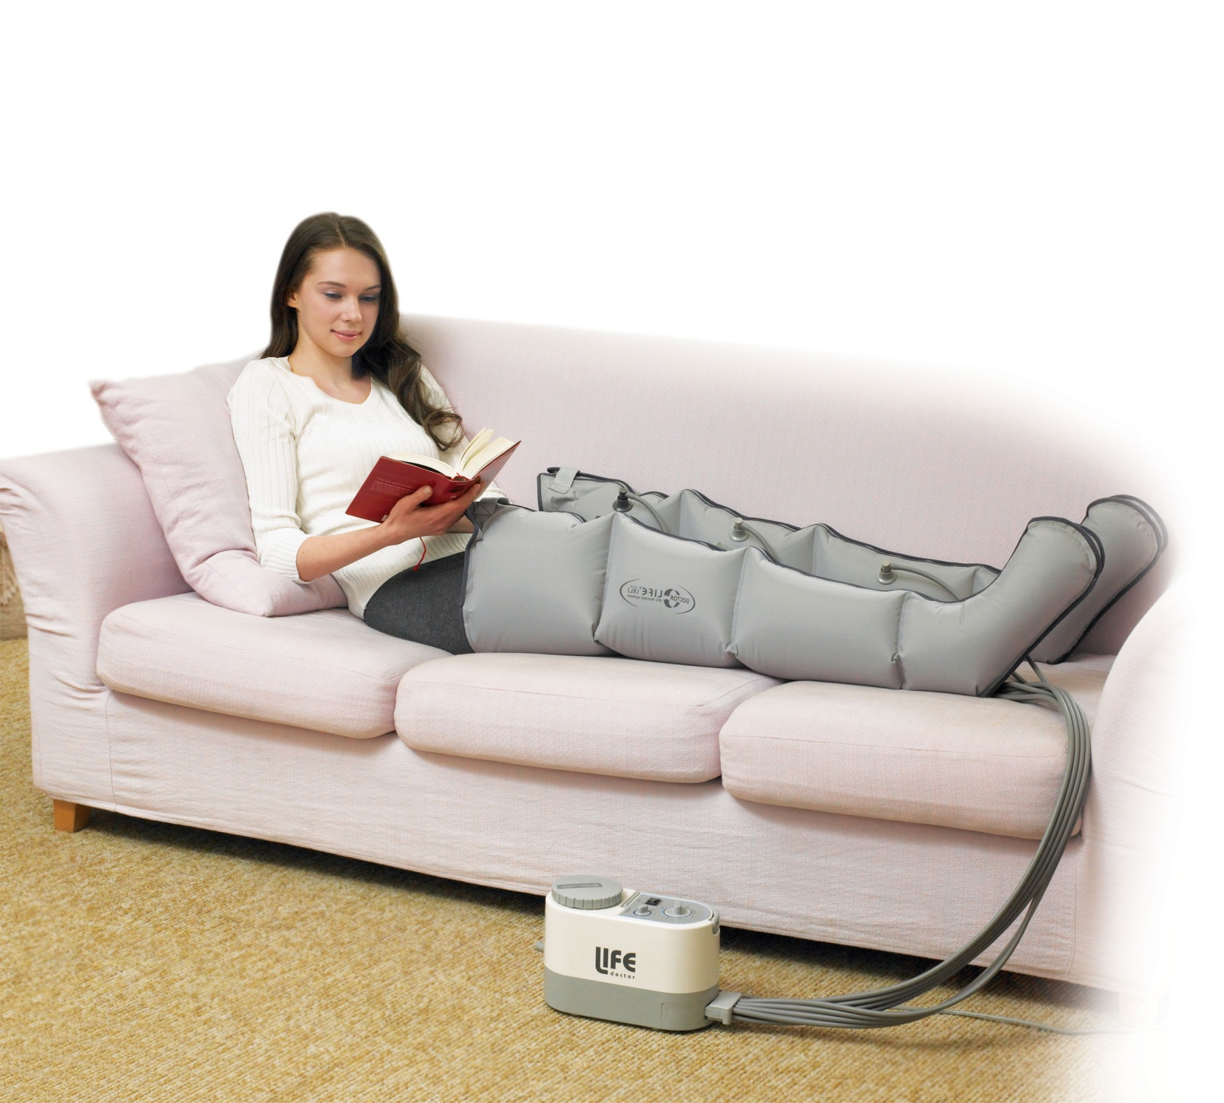
Hastaya göre en uygun cihazın seçimi
Doğru kullanılması için özen gösterilmelidir.
Sadece hasta mobilize olduğunda ya da banyo yaparken çıkartılmalıdır.
Cihazlar hastanın normal mobilizasyonuna engel olmamalıdır.
William H. Geerts, David Bergqvist, Graham F. Pineo, John A. Heit, Charles M. Samama, Michael R. Lassen and Clifford W. Colwell. Prevention of Venous thromboembolism: American College of Chest Physicians Evidence- Based Clinical Practice Guidelines (8th Edition). Chest. 2008;133;381-453.
Notes:
Mekanik tromboflaksi yöntemlerinden yararlanılmaya karar verildiğinde en uygun cihaz seçilerek doğru kullanılması için özem gösterilmelidir.

Slide 21
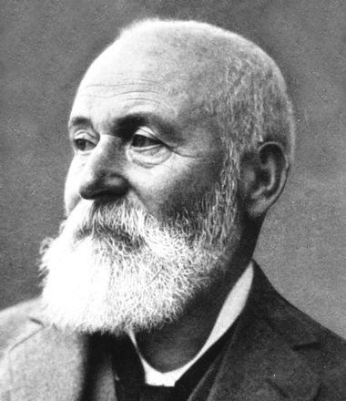
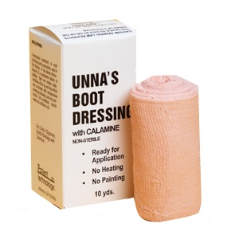
Unna Bot Bandajı
Prof. Paul Unna Gerson
1850-1929
Kalamin ve çinko oksit emdirilmiş sargı bezi
Uygulama sonrası sertleşir
İnelastik
50-60 mmHg basınç sağlar
Uygulaması zor
Uygulayıcıya bağımlı
Allerjik reaksiyonlar olabilir

Slide 22
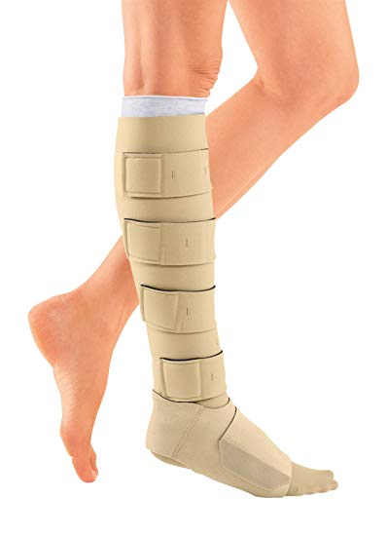
Circaid İnelastik Kompresyon Cihazı
Hasta tarafından kolaylıkla uygulanabilir
Ayarlanabilir
Yıkanabilir
Konforu yüksek

Slide 23
İstirahat ve Yürüme Arasında Basınç Farkı
Elastik Bandajlama
İnelastik Bandajlama
Bandaj- Cilt arası basınç
mmHg
Zaman
Zaman
Elastik: Basınç farkı düşük
İnelastik: Basınç farkı yüksek

Slide 24
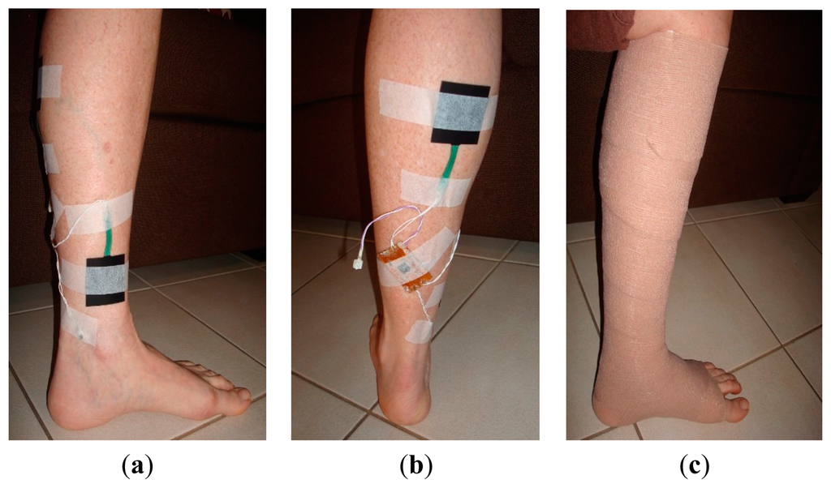
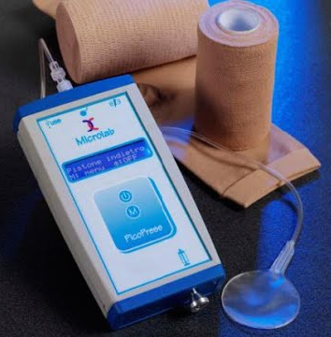
Yeterli Basıncı Sürekli Sağlayabiliyor muyuz ?
Kompresyon bandajları içerisinden basınç ve nem ölçebiliriz
Telemetrik sistemlerle takip edebiliriz.
Tedavi başladıktan sonra ödem azalmaya başlayacağı için uygulanan basınç değişiklikler gösterecektir !

Slide 25
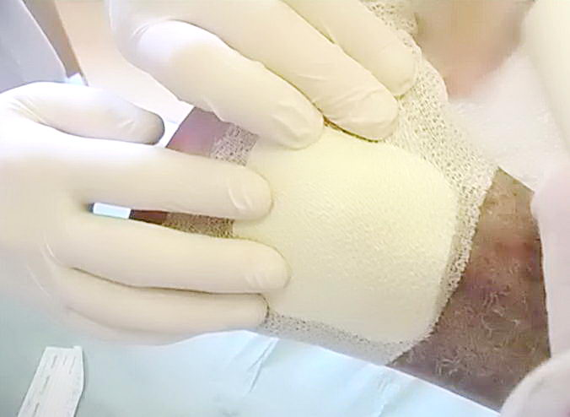
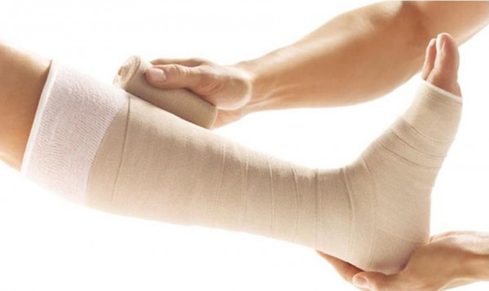
Pansuman ve Kompresyon ?
Venöz ülseri olan bir hastada yara örtüsünün üzerinden kompresyon tedavisi uygulanabilir.
Bu kombinasyon, ülser ağrısını azaltacağı gibi, otolitik debridmanı ve iyileşmeyi hızlandırır.

Slide 26
Hastaya Uygun Tedavinin Seçimi (1)
Hareketli hastalar için çok tabakalı kompresyon uygulamaları en uygun seçeneklerdir.
Anatomik olarak uygun boyut ve şekilde olmalı
Hareketleri kısıtlamamalı
Dinlenme sırasında rahat olmalı
Allerjik olmamalı
Dayanıklı olmalı

Slide 27
Hastaya Uygun Tedavinin Seçimi (2)
Arteriyel yetmezliği de olan hastalar için kompresyon tedavileri uygun değildir.
Hafif derecede arteriyel hastalığı olanlarda ise dikkatle kullanılmalıdır.
Ayak bileği/Kol indeksi < 0.8 olmamalı
Diabetik iskemi ya da nöropati !
Kalp yetmezliği !

Slide 28
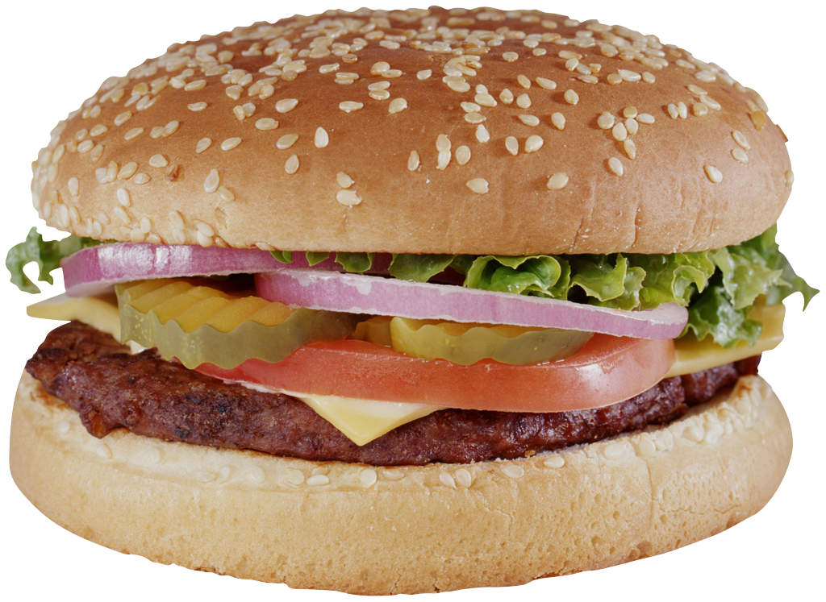
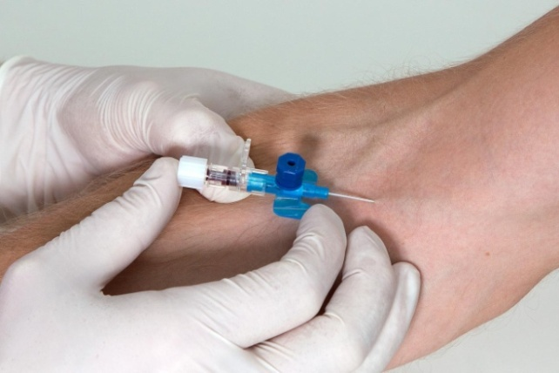
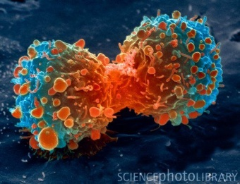
Kompresyon Tedavisi Devam Ederken …
Tedavinin etkinliğini değerlendirebilmek için; Tedavi öncesi ve sonrası verilerin kaydedilmesi
Komorbid durumların belirlenmiş olması: Malnütrisyon, iv ilaç kullanımı, obezite
Komplikasyonlar açısından dikkatli olunması: Arteriyel dolaşım problemleri, Ciddi enfeksiyonlar, osteomyelit, malign değişiklikler (1/7)

Slide 29
12 haftada yeterli gelişme gözlenemez ya da 6 hafta içerisinde hiç iyileşme başlamazsa:
Tekrar değerlendirilmesi gerekenler:
İyileşmeyi bozan, yaranın ilerlemesine neden olabilen risk faktörleri:
Venöz cerrahi hikayesi
Ayak bileği/kol indeksi <0.8
>%50 fibrin kaplı yara yüzeyi
Düzensiz- sorunlu yara kenarları

Slide 30
b. Etyolojinin doğruluğu
c. Allerjik dermatid olasılığı
d. Yeni ortaya çıkan komorbid durumlar
e. Biopsi endikasyonunun değerlendirilmesi
malignite, sistemik rahatsızlıklar, kolajen vasküler hastalıklar, vaskülitler
f. Bakterial, fungal, mikobakterial enfeksiyonlar
Yara kültürleri
g. Tedavi uygun ve yeterli mi ?
h. Hasta tedaviye uyumlu mu ?

Slide 31
Venöz Bacak Ülserlerinde Tekrarlama Riski (1)
Venöz hipertansiyon devam ettiği sürece venöz ülserlerin tekrarlama riski vardır !
Uygun kompresyon tedavilerine ve diğer konservatif yöntemlere ülser iyileşmesinden sonra da devam edilmelidir !
Franks PJ et al. Age Ageing. 1995;24(6):490–494

Slide 32
Venöz Bacak Ülserlerinde Tekrarlama Riski (2)
Lokal faktörler:
Kompresyon tedavilerine devam edilmemesi
Hastanın tedaviye uyum sağlayamaması
Kompresyon tedavisinde uygulama eksiklikleri
Uygun basıncın sağlanamaması
Ortopedik problemler
Sistemik Faktörler
Obezite
Arteriyel hipertansiyon
Yetersiz beslenme
Yetersiz egzersiz
Alkol, sigara
Posttrombotik sendrom
Venöz yetmezlik

Slide 33
Kötü Prognoz Kriterleri
1 yılın üzerinde sürmesi (%70 üzerinde tekrarlama riski)
Geniş yaralar
Yara yüzeyinin %50 nin üzerinde fibrin kaplı olması
Ayak bileği/kol indeksi <0.8
Venöz cerrahi hikayesi (stripping/ligasyon)
Cornwall JV et al. Br J Surg. 1986;73:693–6.
Callam MJ et al. Br Med J. 1985;290:1855–6

Slide 34
Venöz Ülser Tedavisinde Güçlükler
İşgücü kaybı, Ekonomik problemler
Yaşam kalitesinde bozulma, nütrisyonel problemler
Yetersiz tedavi ve proflaksi
Tekrarlayan ülserler
Mobilitenin azalması
Etkin tedavi: Hastanın yaşam biçimini de düzenleyen ve ömür boyu sürmesi gereken yaklaşımlar gerektirir !

Slide 35
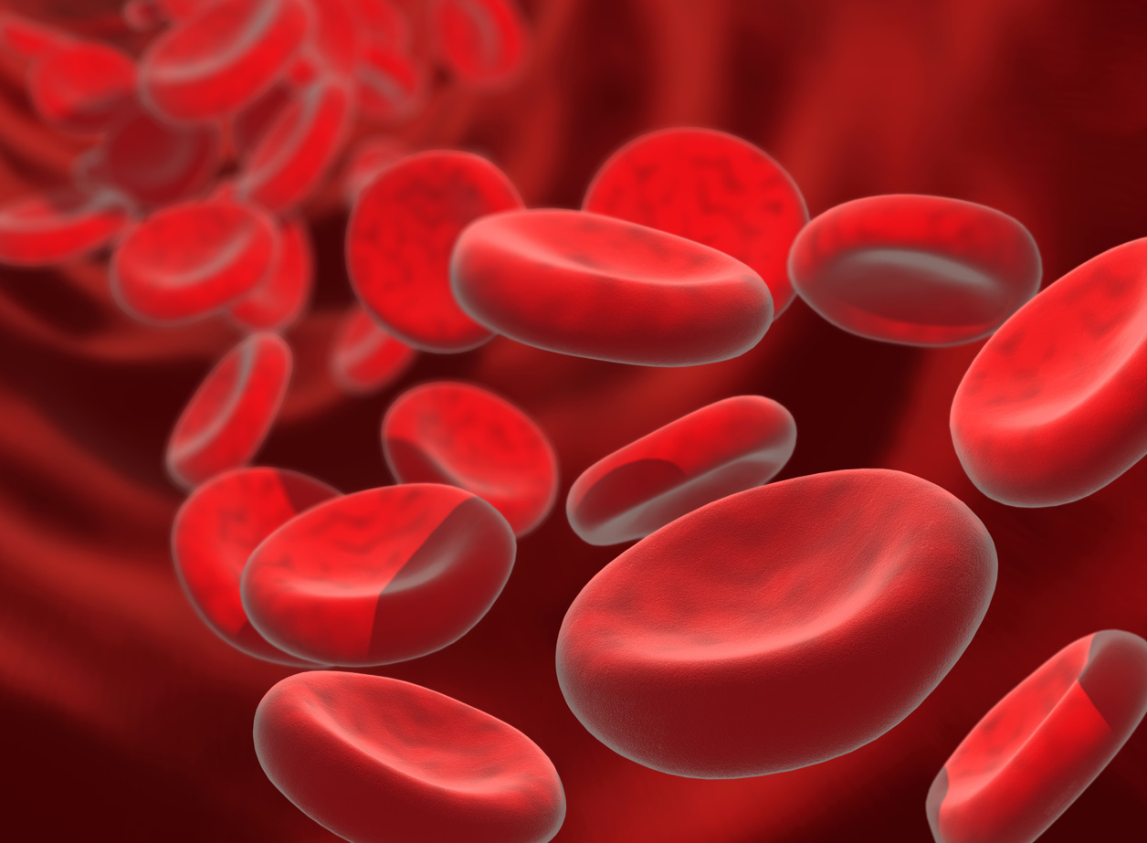
İlginiz İçin Teşekkürler …

